Slide 2
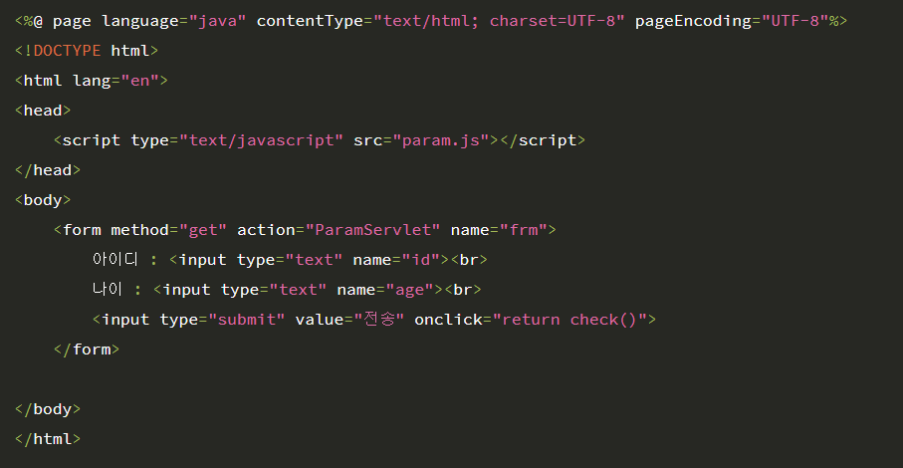
Index.jsp
아이디, 나이를 적고
전송버튼을 누르면
ParamServlet 이라는 서블릿으로 이동

Slide 3
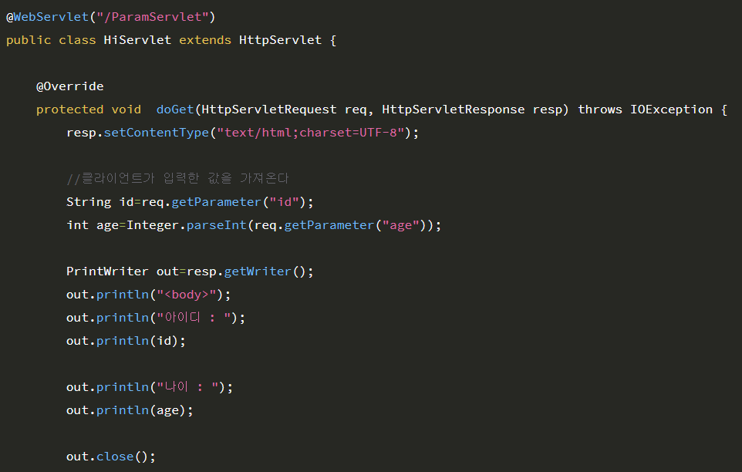
ParamServlet.java(클래스)
서블릿 자바파일에서 클라이언트 요청처리
@WebServlet으로 클라이언트에서 넘긴 url매핑받아 클라이언트가 적은 id, age값을 getParameter 함수로 가져와서 PrintWriter 출력객체를 얻어와 브라우저에 출력

Slide 4
자바빈
회원 가입 과정
회원 가입 페이지에서 회원 정보를 입력한 후 <확인> - submit버튼 클릭
톰캣이 입력된 회원 정보를 읽어와 데이터베이스에 저장
데이터베이스를 통해 회원 가입 성공실패 여부를 결과값으로 얻어옴
톰캣이 입력된 정보를 다음 페이지에서 확인하기 위해서 출력해준다.

Slide 5
자바빈
- 회원 가입 페이지에서 입력한 정보는 두가지 방법으로 서버에 전송된다.
이름, 아이디, 비번 등을 개별적으로 전송하는 방법
회원 정보를 하나로 묶어서 전송하는 방법
자바 빈 : 데이터 저장소 -> 자바의 은닉이란 개념을 사용
필요한 정보를 객체를 구성하는 멤버로 기술해 두고 한꺼번에 데이터에 접근해서 사용할 수 있음
getXxx, setXxx 로 구성됨

Slide 6
자바빈
액션 태그의 종류 | 설명
<jsp:userBean> | 자바 빈을 생성한다
<jsp:getProperty> | 자바 빈에서 정보를 얻어온다
<jsp:setProperty> | 자바 빈에서 정보를 저장한다
<jsp:useBean class=“클래스 풀 네임“ id=“빈이름“ [scope=“범위”]/>
Scope 속성 값 | 의미
Page | 자바 빈이 생성된 페이지 내에서만 접근되어 사용할 수 있다
Request | 자바 빈이 생성된 요청을 수행하는 페이지들에서 사용할 수 있다
Session | 자바 빈이 생성된 세션에서 요청을 처리하는 페이지들에서 사용할 수 있다
application | 자바 빈이 생성된 응용 프로그램에 포함된 모든 페이지들에서 사용할 수 있다

